Slide 1




Slide 2
Lógica de Programação
Objetos

Slide 3
Lógica de Programação
Objetos

Slide 4

É um conjunto de dados ou funcionalidades relacionadas
Objeto

Slide 5

Disclaimer
Não vamos ver agora os conceitos de Programação Orientada a Objetos.
Vamos focar entender o conceito de objetos e quando utilizá-los.
Vamos fazer exercícios utilizando objetos.

Slide 6
Cala a boca
e mostra o código!

Slide 7
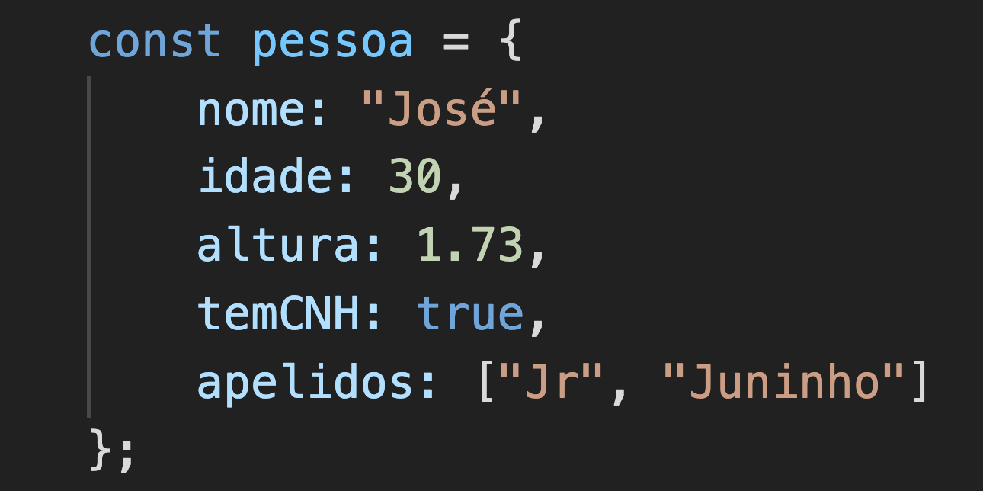
Membro
(ou propriedade)
Nome
(ou chave)
Valor
Valor
Valor

Slide 8

Exercício Resolvido
Declare uma variável que armazena um objeto contendo as seguintes propriedades: nome, idade, altura, temCNH e apelidos.
Depois, faça um programa que imprime na tela o belo texto abaixo, substituindo os dados pessoais pelos dados do objeto:
"José tem 30 anos, 1.73m de altura, possui CNH e os seguintes apelidos:
Jr
Juninho"
1

Slide 9
Exercício 2
Crie um objeto que represente o cartão de consumo de um cliente. Deve ter:
Nome do cliente
Idade do cliente
Produtos consumidos
Cada produto pode ter:
Nome do produto
Preço unitário (em centavos)
Quantidade comprada
Pode inventar os dados. Coloque pelo menos 3 produtos.
2
Notes:
Isso significa que o estudante inicia o Curso Intensivo na Cubos Academy sem pagar nada e depois que ele(a) concluir o curso e estiver empregado(a), recebendo um salário de pelo menos R$ 2.000,00, ele(a) terá que nos pagar mensalmente 15% deste salário.
O contrato irá expirar 4 anos após a conclusão do curso, tendo o valor total do curso (R$ 4.800,00) sido pago ou não.

Slide 10
Exercício 3
Imprima o nome do cliente
Imprima a idade do cliente
Modifique a idade do cliente
Imprima a nova idade do cliente
Imprima o nome do primeiro produto consumido
Imprima o preço unitário do último produto consumido por ele
3
Notes:
Isso significa que o estudante inicia o Curso Intensivo na Cubos Academy sem pagar nada e depois que ele(a) concluir o curso e estiver empregado(a), recebendo um salário de pelo menos R$ 2.000,00, ele(a) terá que nos pagar mensalmente 15% deste salário.
O contrato irá expirar 4 anos após a conclusão do curso, tendo o valor total do curso (R$ 4.800,00) sido pago ou não.

Slide 11
Exercício 4
Faça um programa que imprime uma mensagem amigável (que inclui chamar o cliente pelo nome) que informa o valor que ele deve pagar.
4
Notes:
Isso significa que o estudante inicia o Curso Intensivo na Cubos Academy sem pagar nada e depois que ele(a) concluir o curso e estiver empregado(a), recebendo um salário de pelo menos R$ 2.000,00, ele(a) terá que nos pagar mensalmente 15% deste salário.
O contrato irá expirar 4 anos após a conclusão do curso, tendo o valor total do curso (R$ 4.800,00) sido pago ou não.

